Slide 1
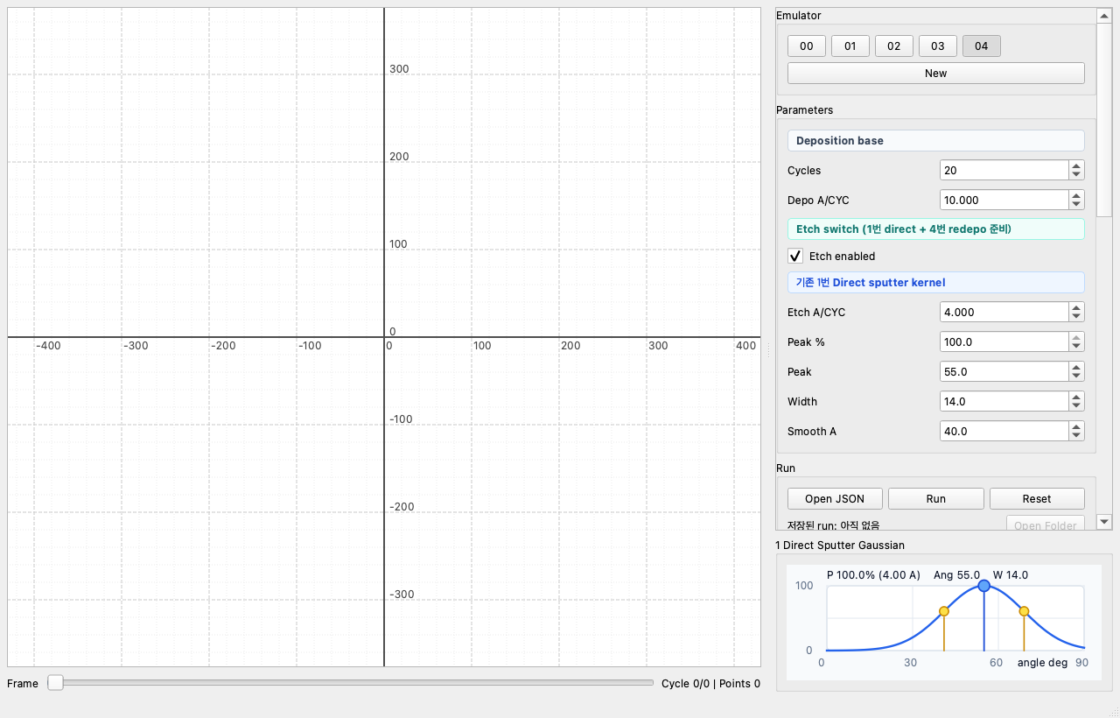
01 / EMULATOR 04 PREP
4번은 리데포 전용 실험 슬롯으로 열어두고, 비교 기준은 1번으로 고정한다.
현재 단계는 물리항 추가 전 준비: 1번 direct sputter kernel을 보존하고 GapSim 비교 대신 Emulator 01 비교창을 사용한다.
사용자가 누르는 버튼
`04` 토글은 기본으로 보이고, 비교 버튼은 `Compare Emulator 01`로 표시된다. 토글 변경 시 자동 depo run은 발생하지 않는다.
이번 준비의 경계
리데포 물리항은 아직 구현하지 않는다. 4번은 1번 sputter 출력 위에 redepo term을 붙일 자리만 만든 상태다.
비교 규칙
4번 결과는 GapSim angle-only와 비교하지 않는다. 상세 모델이 들어오면 1번 baseline 대비 redepo 영향만 분리해서 본다.
실제 4번 UI 상태
Source: current local GapSim mini emulator UI, 2026-05-05.

Slide 2
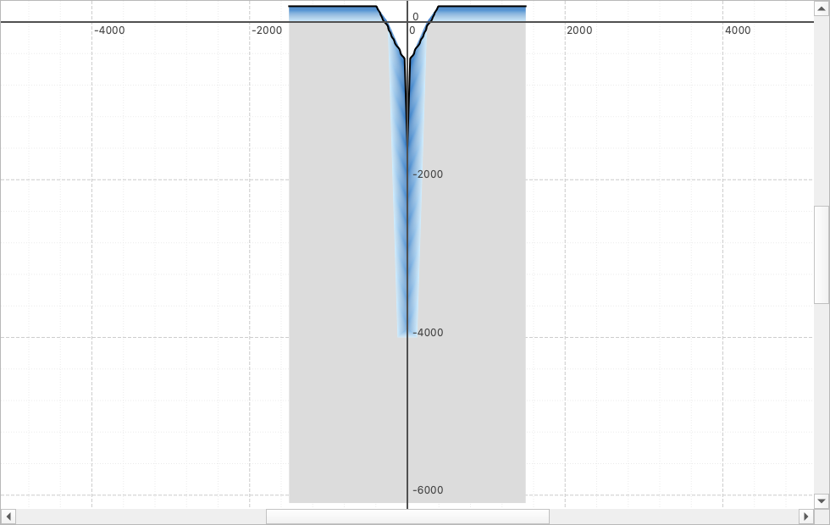
02 / INTEGRATION CONTRACT
리데포는 1번 sputter를 다시 만들지 않고, 별도 field로 더해 관찰한다.
다음 지시가 들어오면 sputter 제거량과 redepo 부착량을 분리 저장해, net profile에서 어떤 항이 표면을 바꿨는지 추적한다.
depo_field
+
sputter_raw
기존 conformal normal growth
1번 direct sputter 출력 그대로 사용
->
redepo_field
다음 단계에서 추가할 재부착 항
->
net_growth
비교창
4번 vs 1번 baseline
depo - sputter_raw + redepo
보존 대상: Emulator 01
angle response, smoothing, clamp, stability logic은 4번에서 임의로 재작성하지 않는다.
의도적으로 제외: ion transmission, reflected ion, microtrenching, 기존 GapSim etch 재현
Prep-only deck: redeposition physics brief and literature slide will be added after the next user instruction.

